Slide 1
22-27 Martie 2022
Clasa I B “Veveritele Vesele”
Şcoala Gimnazială “Sfântul Vasile”, Ploieşti, judet Prahova
prof. înv. primar Mihăilescu Iuliana Mihaela

Slide 2
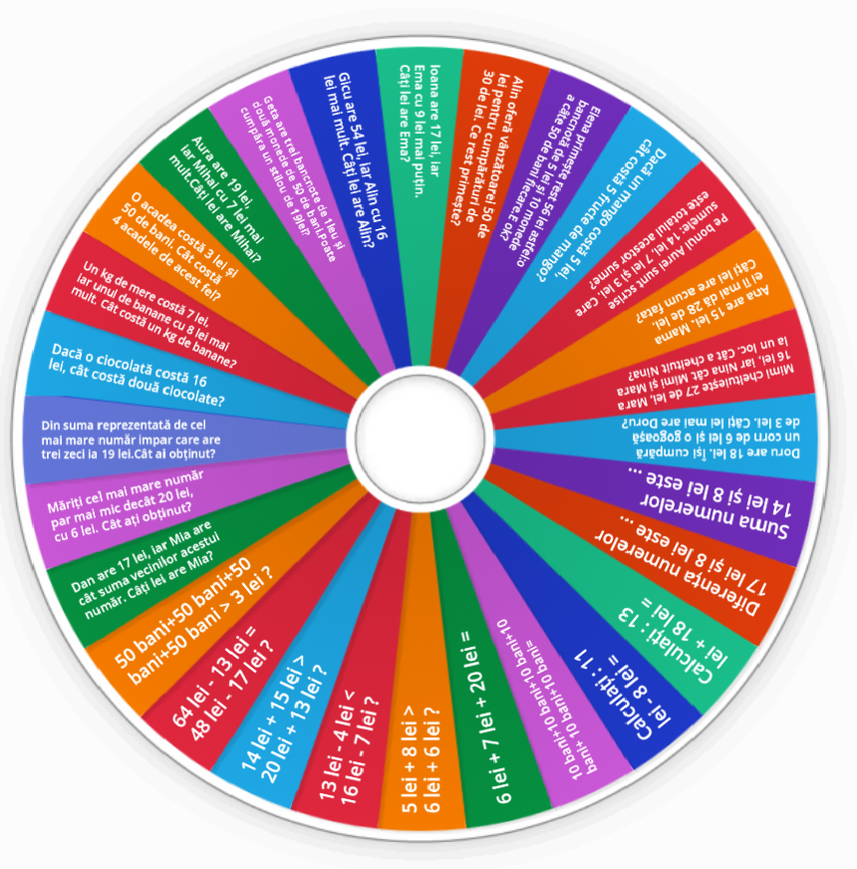
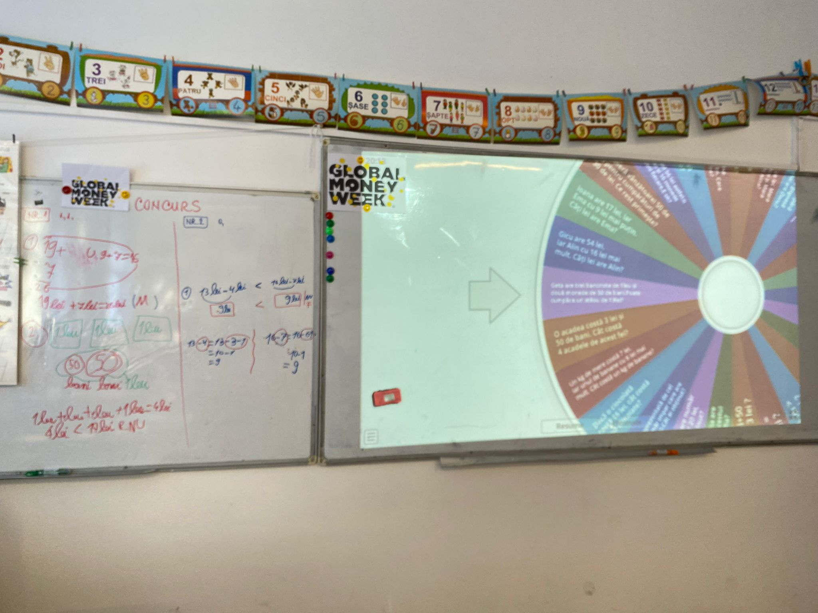
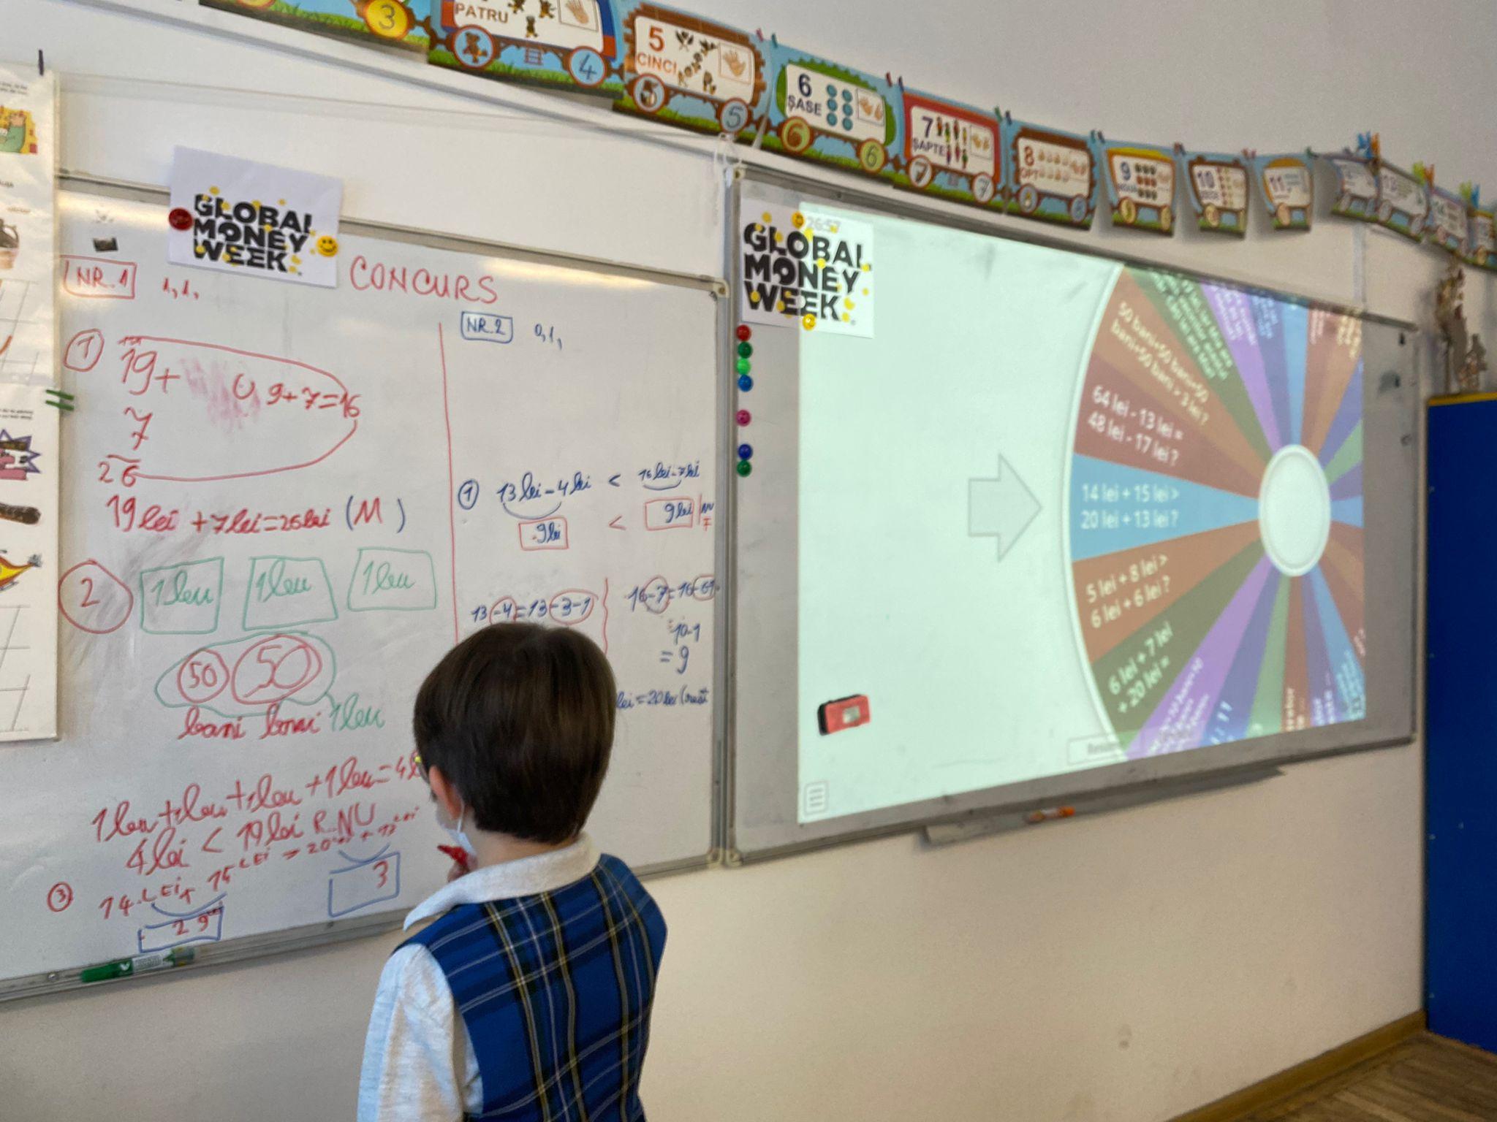
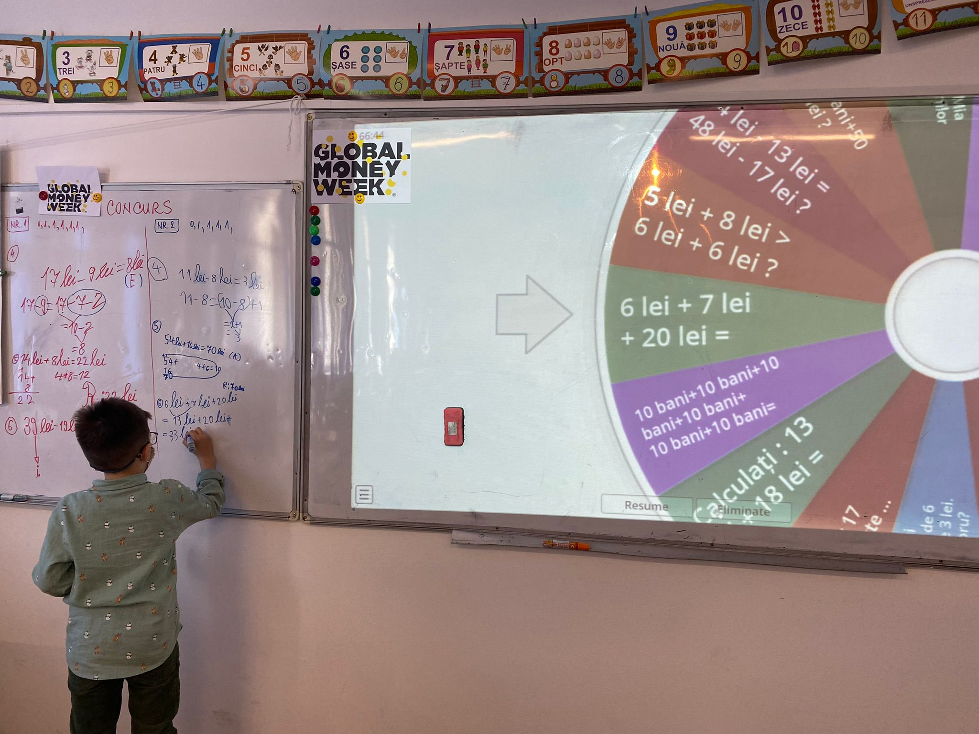
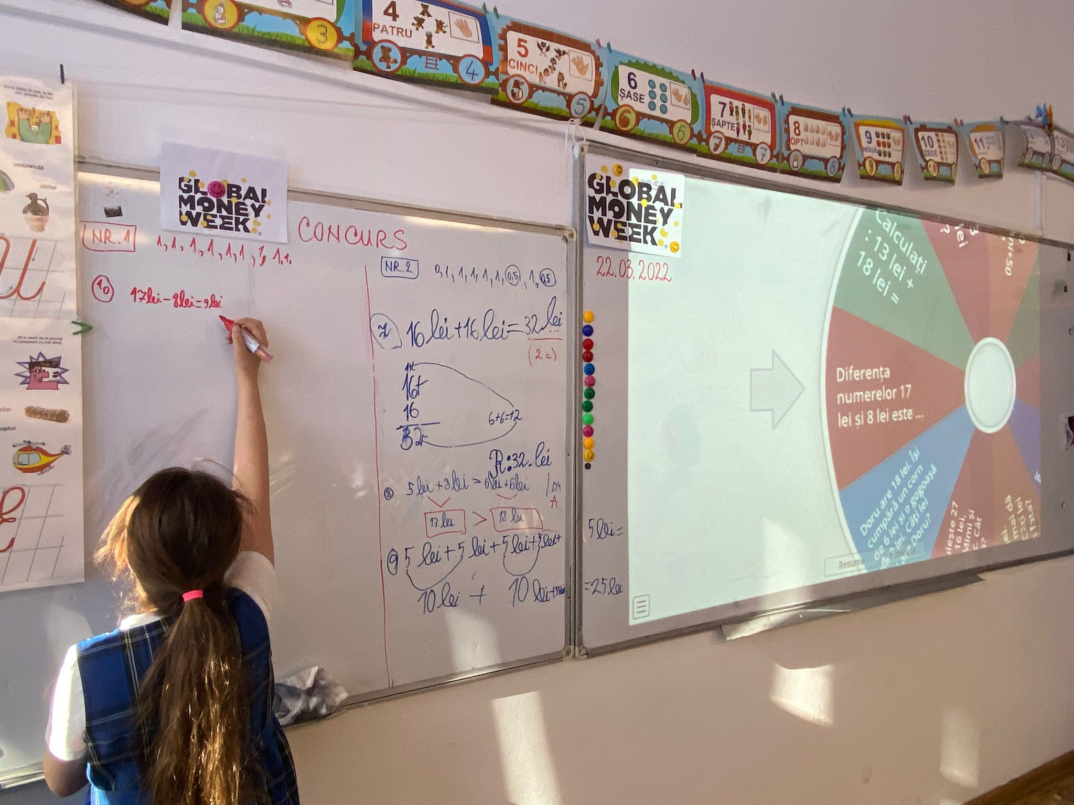
22.03.2022 - Concurs interdisciplinar pe echipe – matematică + ed. financiară
https://wordwall.net/resource/30374416/global-money-week-2022-concurs-interdisciplinar-pe-echipe

Slide 3
